Slide 1
הלכות חודש אלול
שיעור מספר 1

Slide 2
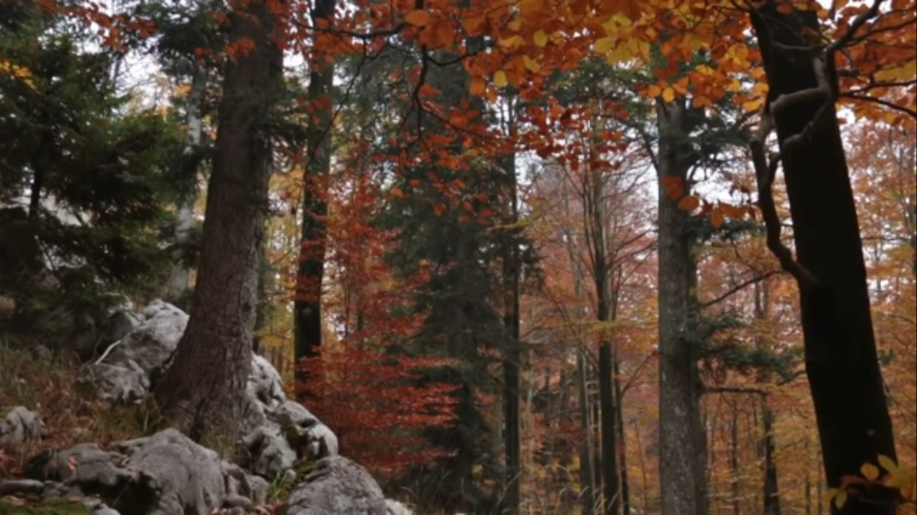

Slide 3
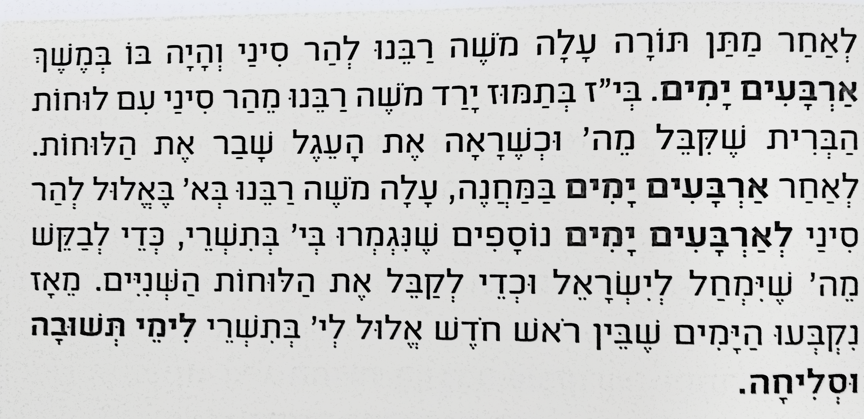
הלכה א

Slide 4
תאריכים | אירועים
ו' סיון
י"ז בתמוז
א' באלול
י' בתשרי
מתן תורה
שבירת הלוחות
משה עלה להר (פעם שניה)
ה' סלח לישראל

Slide 5
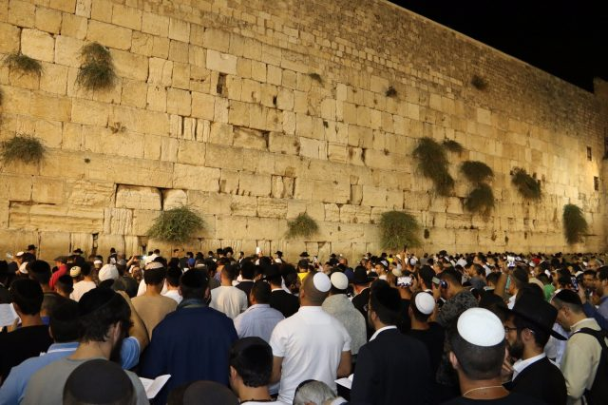
סליחות

Slide 6
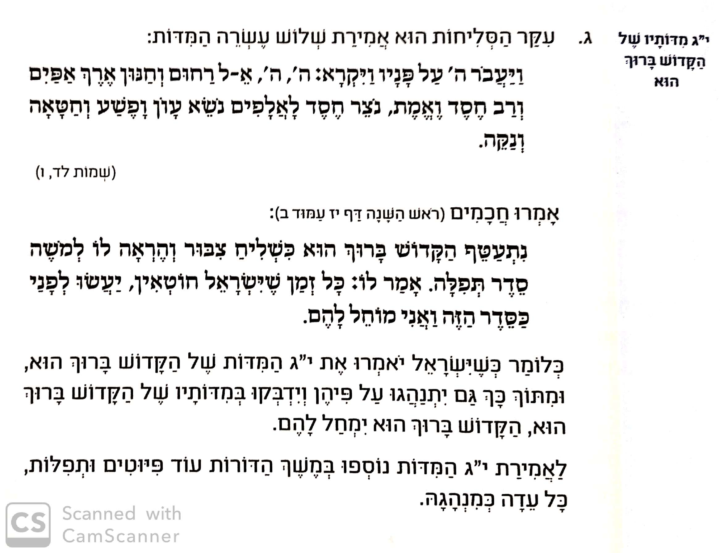

Slide 8
בקהילות הספרדים והתימנים נוהגים לקום באשמורת הבוקר ולומר סליחות ותחנונים מב' באלול ועד יום הכיפורים. (הלכה ז)
בקהילות האשכנזים נוהגים לומר את הסליחות לאחר חצות הלילה במוצאי השבת שלפני ראש השנה, ואם חל ראש השנה ביום שני או שלישי, מתחילים לומר את הסליחות במוצאי השבת הקודמת. (הלכה י)
אין לומר סליחות לפני חצות הלילה. לכן, מי שאינו יכול לומר את הסליחות לאחר חצות הלילה, יאמר אותן בבוקר. (הלכה יא)

Slide 9
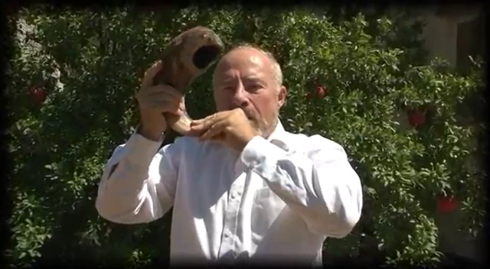
בעל התוקע – יאיר לאור

Slide 10
כי עבר קול שופר כשמשה עלה להר
בְּשָׁעָה שֶׁעָלָה מֹשֶׁה לְהַר סִינַי בַּפַּעַם הַשְּׁנִיָּה, עָבַר קוֹל שׁוֹפָר בַּמַּחֲנֶה לְהוֹדִיעַ שׁמשׁה עוֹלֶה לָהָר וְשֶׁלֹּא יִטְעוּ עוֹד לַעֲבֹד עֲבוֹדָה זָרָה. לָכֵן תּוֹקְעִים בְּשׁוֹפָר מֵרֹאשׁ חֹדֶשׁ אֱלוּל. טַעַם נוֹסָף לִתְקִיעַת הַשּׁוֹפָר בְּחֹדֶשׁ אֱלוּל הוּא שֶׁקּוֹל הַשּׁוֹפָר רוֹמֵז לְהִתְעוֹרְרוּת בִּתְשׁוּבָה וּלְשִׁפּוּר הַמַּעֲשִׂים.
(הלכה ב)
שני טעמים
רמז להתעוררות בתשובה

Slide 11
זמן תקיעת שופר בחודש אלול
בקהילות הספרדים והתימנים... בזמן אמירת י"ג מידות שבסליחות נוהגים לתקוע בשופר וכן בקדיש שבסיום הסליחות. (הלכה ז)
בקהילות האשכנזים נוהגים לתקוע בשופר בסיום התפילה מראש חודש אלול ועד כ"ח באלול. (הלכה ט')
למה עד כ"ח אלול ולא בכ"ט אלול?
כדי להפסיק בין תקיעות רשות (חודש אלול) לתקיעות חובה (ראש השנה)

Slide 12
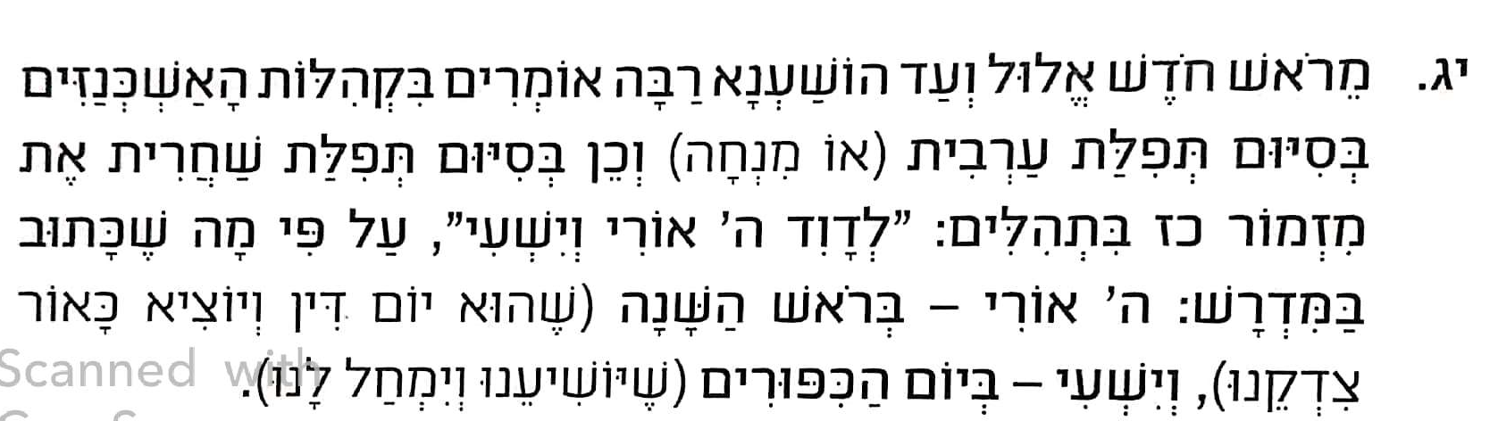
בקהילות הספרדים אומרים לדוד ה' אורי וישעי לפני תפילת ערבית

Slide 13
נסכם את חילוקי המנהגים
 | בקהילות הספרדים והתימנים | בקהילות האשכנזים
זמן אמירת סליחות
זמן תקיעת שופר
זמן אמירת לדוד ה' אורי וישעי
לפחות ארבעה ימים לפני ראש השנה
מב' באלול
אחרי שחרית
בסליחות
אחרי שחרית ואחרי ערבית או מנחה
לפני ערבית

Slide 14
אם התקיעות מפריעות לשכנים, ראוי לבטל אותן ויתקעו אחרי תפילת שחרית (הלכה ח')
המקרה | הדין
ראוי לבטל אותן ויתקעו אחרי תפילת שחרית
אם התקיעות מפריעות לשכנים
מה המשמעות לחיי היום יום?

